Slide 1
题目：B 环保数列
2023年课程大作业汇报
组长：舒雨飞（2023211409）
组员： 2023212351 邓杰湧
2023212360 柳希直
2023212349 李钦颀
汇报日期：2025-01-02

Slide 2
汇报提纲
题目难点
流程图
测试数据介绍及代码演示结果
总结

Slide 3
B 环保数列-题目难点
1，题目难点
公式推导：题目中的神奇数定义为 a^2 - b^2 = n，其中 a 和 b 为正整数。这个公式实际上是一个差平方公式，即：a2−b2=(a−b)(a+b)
通过这个公式可以推导出，n 可以被表示为两个数 (a-b) 和 (a+b) 的乘积。这本质上是一个数的因式分解问题。对于每个数 n，你需要找到它的因数对 (a-b) 和 (a+b)，然后从中恢复出 a 和 b 的值。

Slide 4


B 环保数列-题目难点
通过观察神奇数列中的规律，利用数学归纳法得出了两种计算公式。
1）当 (x + 2) % 3 == 2 时，数列项的计算公式是：
2）其他情况：

Slide 5





B 环保数列-题目难点（归纳法证明）
归纳法证明：
首先验证最小的情况，即 x = 1：当 x = 1，根据公式，应该返回 3（因为我们知道第 1 项是 3）。代入公式：(1 + 2) % 3 == 2，满足第一个条件，因此
公式正确
假设对于 x = k，公式成立，即第 k 项值为：
或者： 取决于 (k + 2) % 3 的值。
当 (k + 3) % 3 == 2 时：对于 x = k+1，我们有 (x + 2) % 3 == 2，即 (k + 3) % 3 == 2。根据公式，第 k+1 项应该是：
我们知道神奇数列的项是递增的，因此这个公式是正确的。
当 (k + 3) % 3 != 2 时：对于 x = k+1，我们有 (x + 2) % 3 != 2，即 (k + 3) % 3 != 2。根据公式，第 k+1 项应该是：

Slide 6
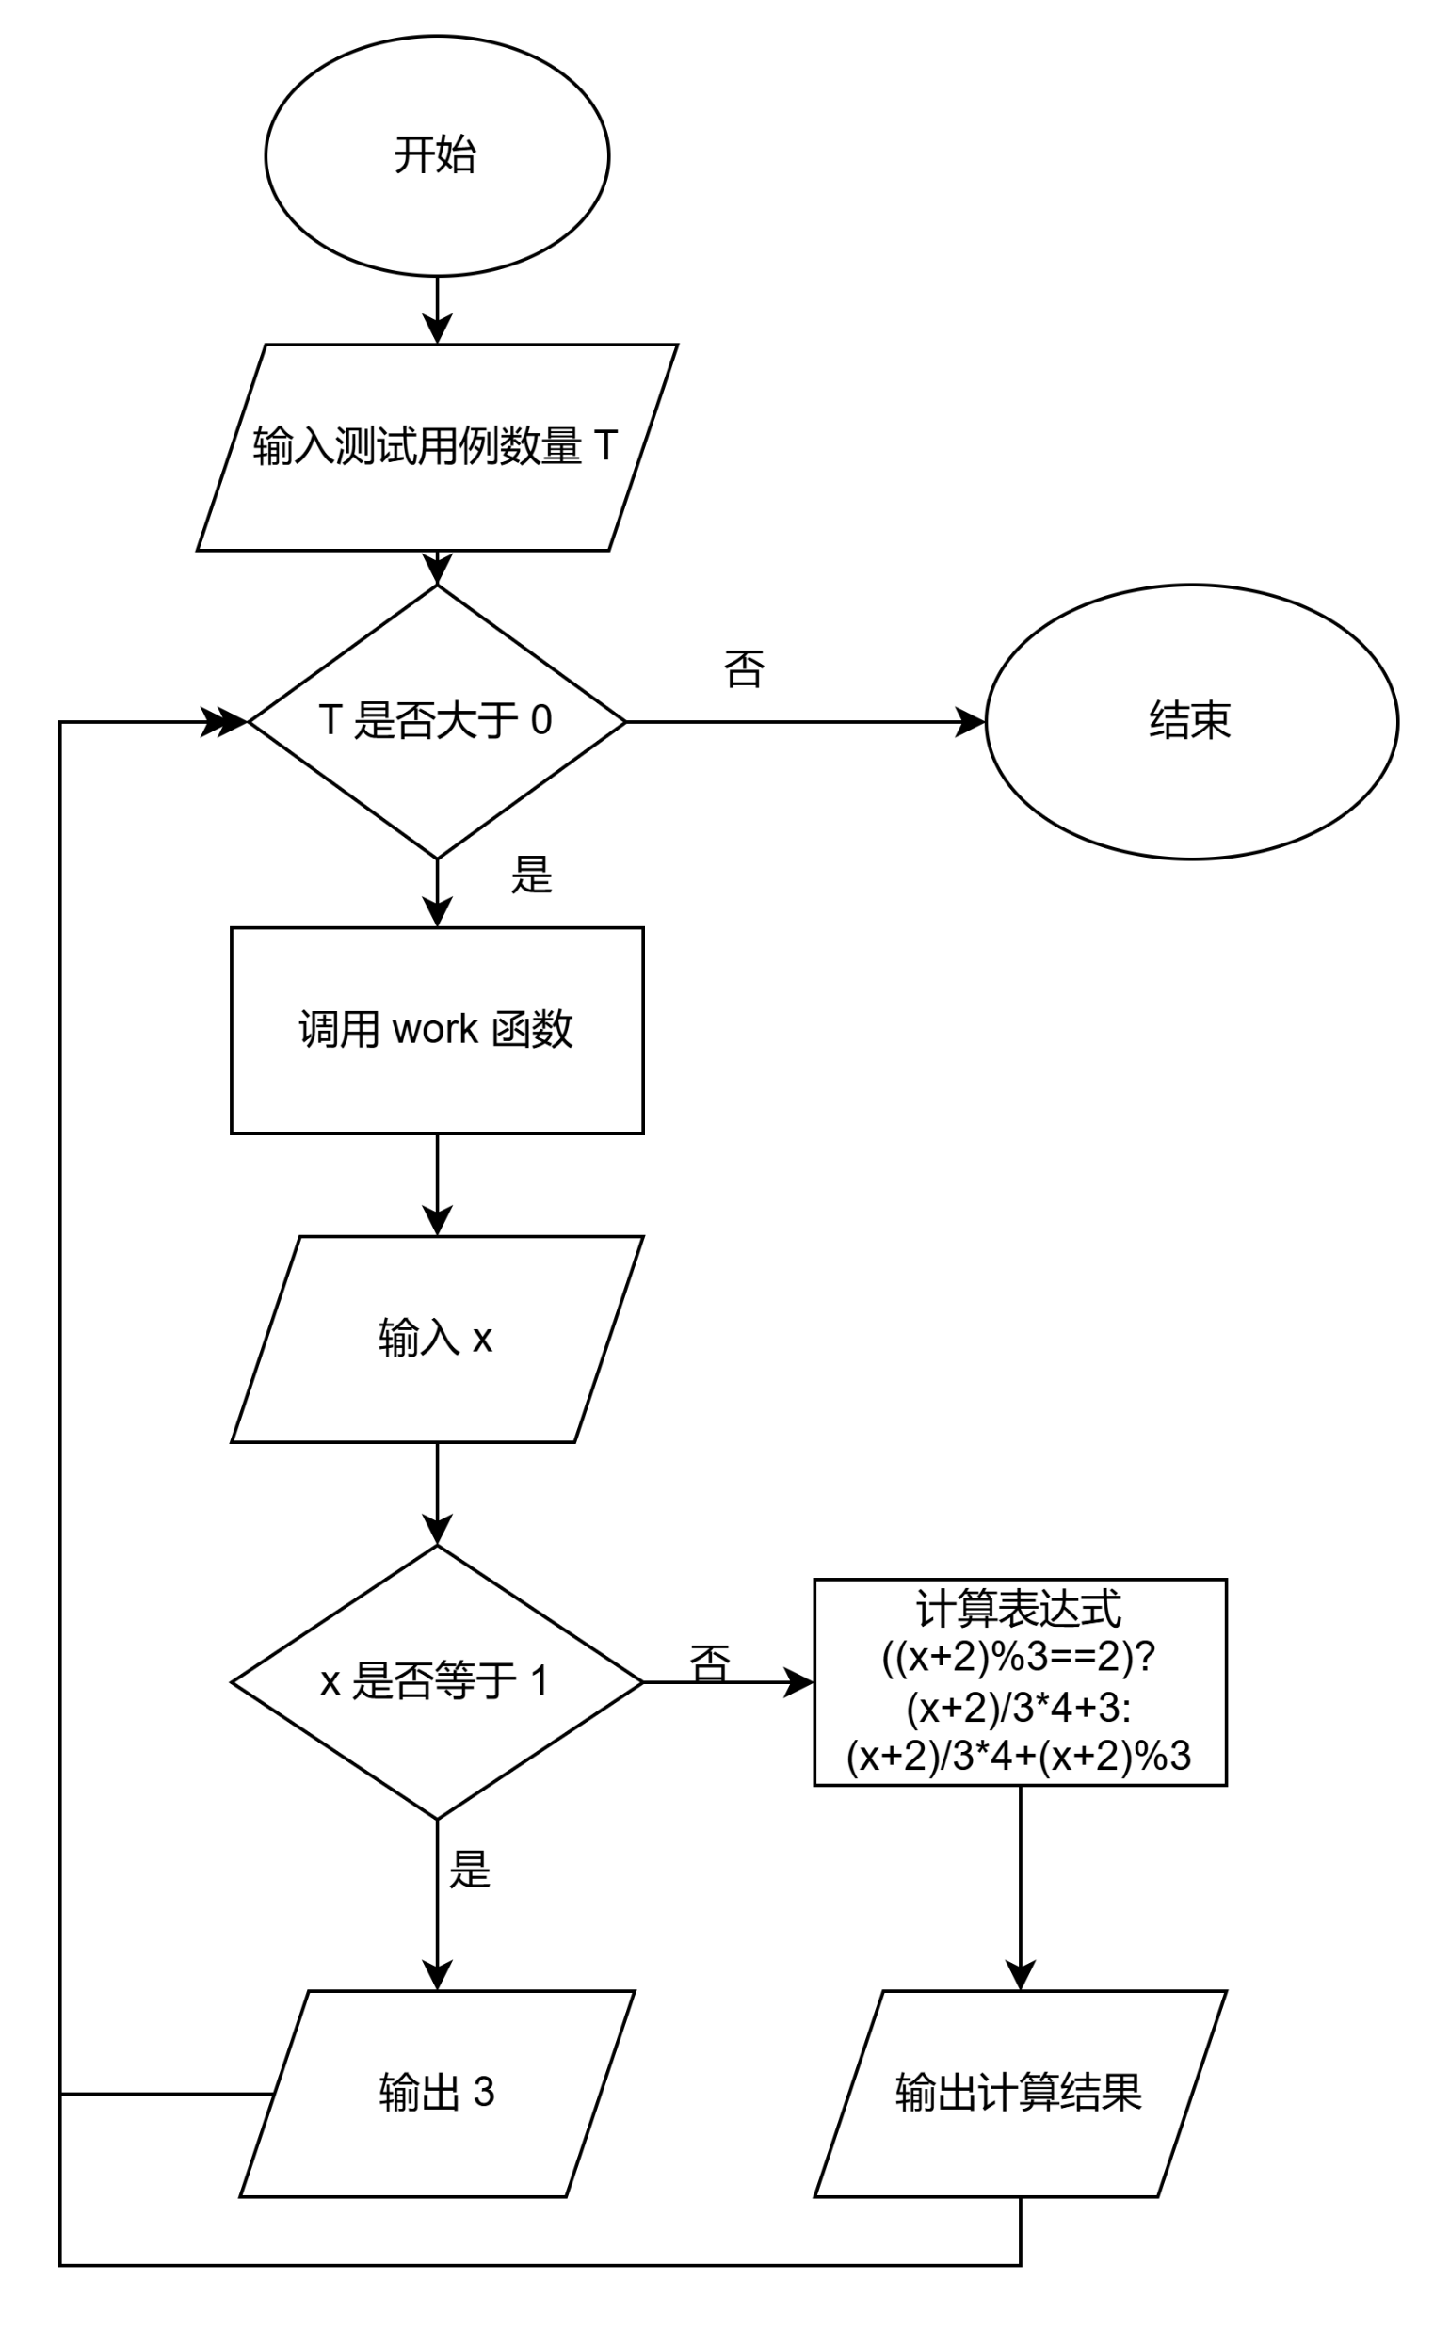
B 环保数列-流程图

Slide 7
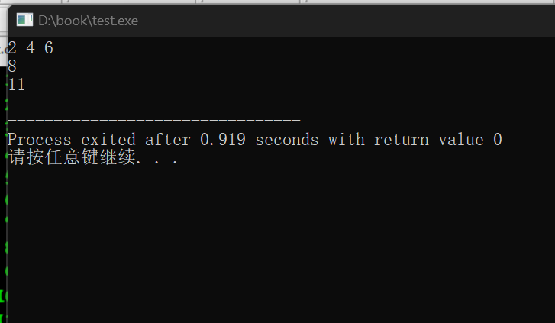
B 环保数列-测试数据及代码运行结果
#include<bits/stdc++.h>
using namespace std;
void work() {
int x; scanf("%d",&x);
if(x==1) {puts("3"); return;}
printf("%d\n",((x+2)%3==2)?(x+2)/3*4+3:(x+2)/3*4+(x+2)%3);
}
int main() {
int T;
scanf("%d",&T);
while(T--) work()；
return 0;
}
测试数据：
in：
2 4 6
Out：
8 11

Slide 8
B 环保数列-总结
虽然题目中的数列定义看似简单，但通过差平方公式的推导和数列项的观察，我们发现了一个周期性的规律。正确地归纳这个规律是理解问题的关键。
由于 x 可以非常大（最大可达到 10^9），如果采用枚举的方式生成数列项，效率会非常低。因此，通过归纳法推导公式，直接计算出第 x 项的值，避免了生成所有项的计算，大大提高了效率。
通过判断 (x + 2) % 3 == 2，我们能够决定采用哪种计算方式，从而用一个公式直接计算出结果，而不需要繁琐的循环和判断。
通过观察神奇数列的规律，我们归纳出了两种计算公式，并用数学归纳法证明了它们的正确性。
通过公式计算而非枚举每项数值，我们提高了程序的效率，能够处理非常大的输入值。
对于程序设计：通过简单的输入输出和条件判断实现了题目要求的功能，避免了不必要的计算，确保了程序的高效运行。

Slide 9
题目：C 联合密码
2023年课程大作业汇报
组长：舒雨飞（2023211409）
组员： 2023212351 邓杰湧
2023212360 柳希直
2023212349 李钦颀
汇报日期：2025-01-02

Slide 10
C 联合密码-汇报提纲
题目难点
流程图
测试数据介绍及代码演示结果
总结

Slide 11

C 联合密码-题目难点
题目给出的两个公式是：
我们需要求的是这两个公式和的最小值。通过这两个公式，首先需要理解和分析它们的几何含义：
f_1(x) 表示从点 (x, 0) 到 (0, √a) 的距离。
f_2(x) 表示从点 (x, 0) 到 (b, 1) 的距离。
两者相加表示在二维平面中，点 (x, 0) 到 (0, √a) 和 (b, 1) 两个点的总距离。题目要求我们找到 x 使得这个总距离最小。
这两个函数的和，f(x) = f_1(x) + f_2(x)，在区间 [0, b] 内是一个 单峰函数。单峰函数的特点是：它先递减，然后递增，因此一定有一个最小值。对于这类函数，我们可以使用 单峰函数的最小值查找方法，如 三分法 来高效地找到最小值。

Slide 12


C 联合密码-题目难点
三分法的基本步骤：
1，初始化区间：开始时，设定一个区间 [l, r]（这里是 [0, b]）。
2，分三段：计算区间内的两个点 m1 和 m2，然后比较 f(m1) 和 f(m2)。
3，缩小区间：根据比较结果，丢弃掉不包含最小值的那部分区间。这样可以逐步缩小区间，最终在误差足够小的情况下找到最小值
题目要求输出的结果精确到小数点后 6 位。因此，三分法的终止条件需要非常严格，确保计算过程中的误差足够小。通常情况下，可以通过 r - l <= 1e-8 来保证足够的精度。之后再计算对应的函数值并输出
初始化区间：设置了搜索区间 [l, r]，初始时 l = 0，r = b。这表示在区间 [0, b] 内查找最小值。
计算中点：每次通过三分法将区间分成三部分，计算两个中点 m1 和 m2，然后比较 f(m1) 和 f(m2) 的值

Slide 13
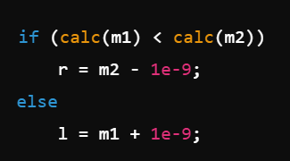
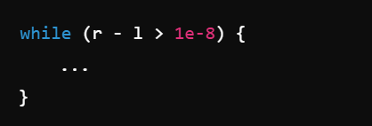
C 联合密码-题目难点
如果 f(m1) < f(m2)，则最小值可能出现在区间 [l, m2] 中，缩小右边界 r = m2 - 1e-9。
如果 f(m1) >= f(m2)，则最小值可能出现在区间 [m1, r] 中，缩小左边界 l = m1 + 1e-9。
终止条件：
当区间 r - l 的大小小于一个小的阈值（例如 1e-8）时，表示已经找到了足够精确的位置，此时退出循环并计算最小值

Slide 14

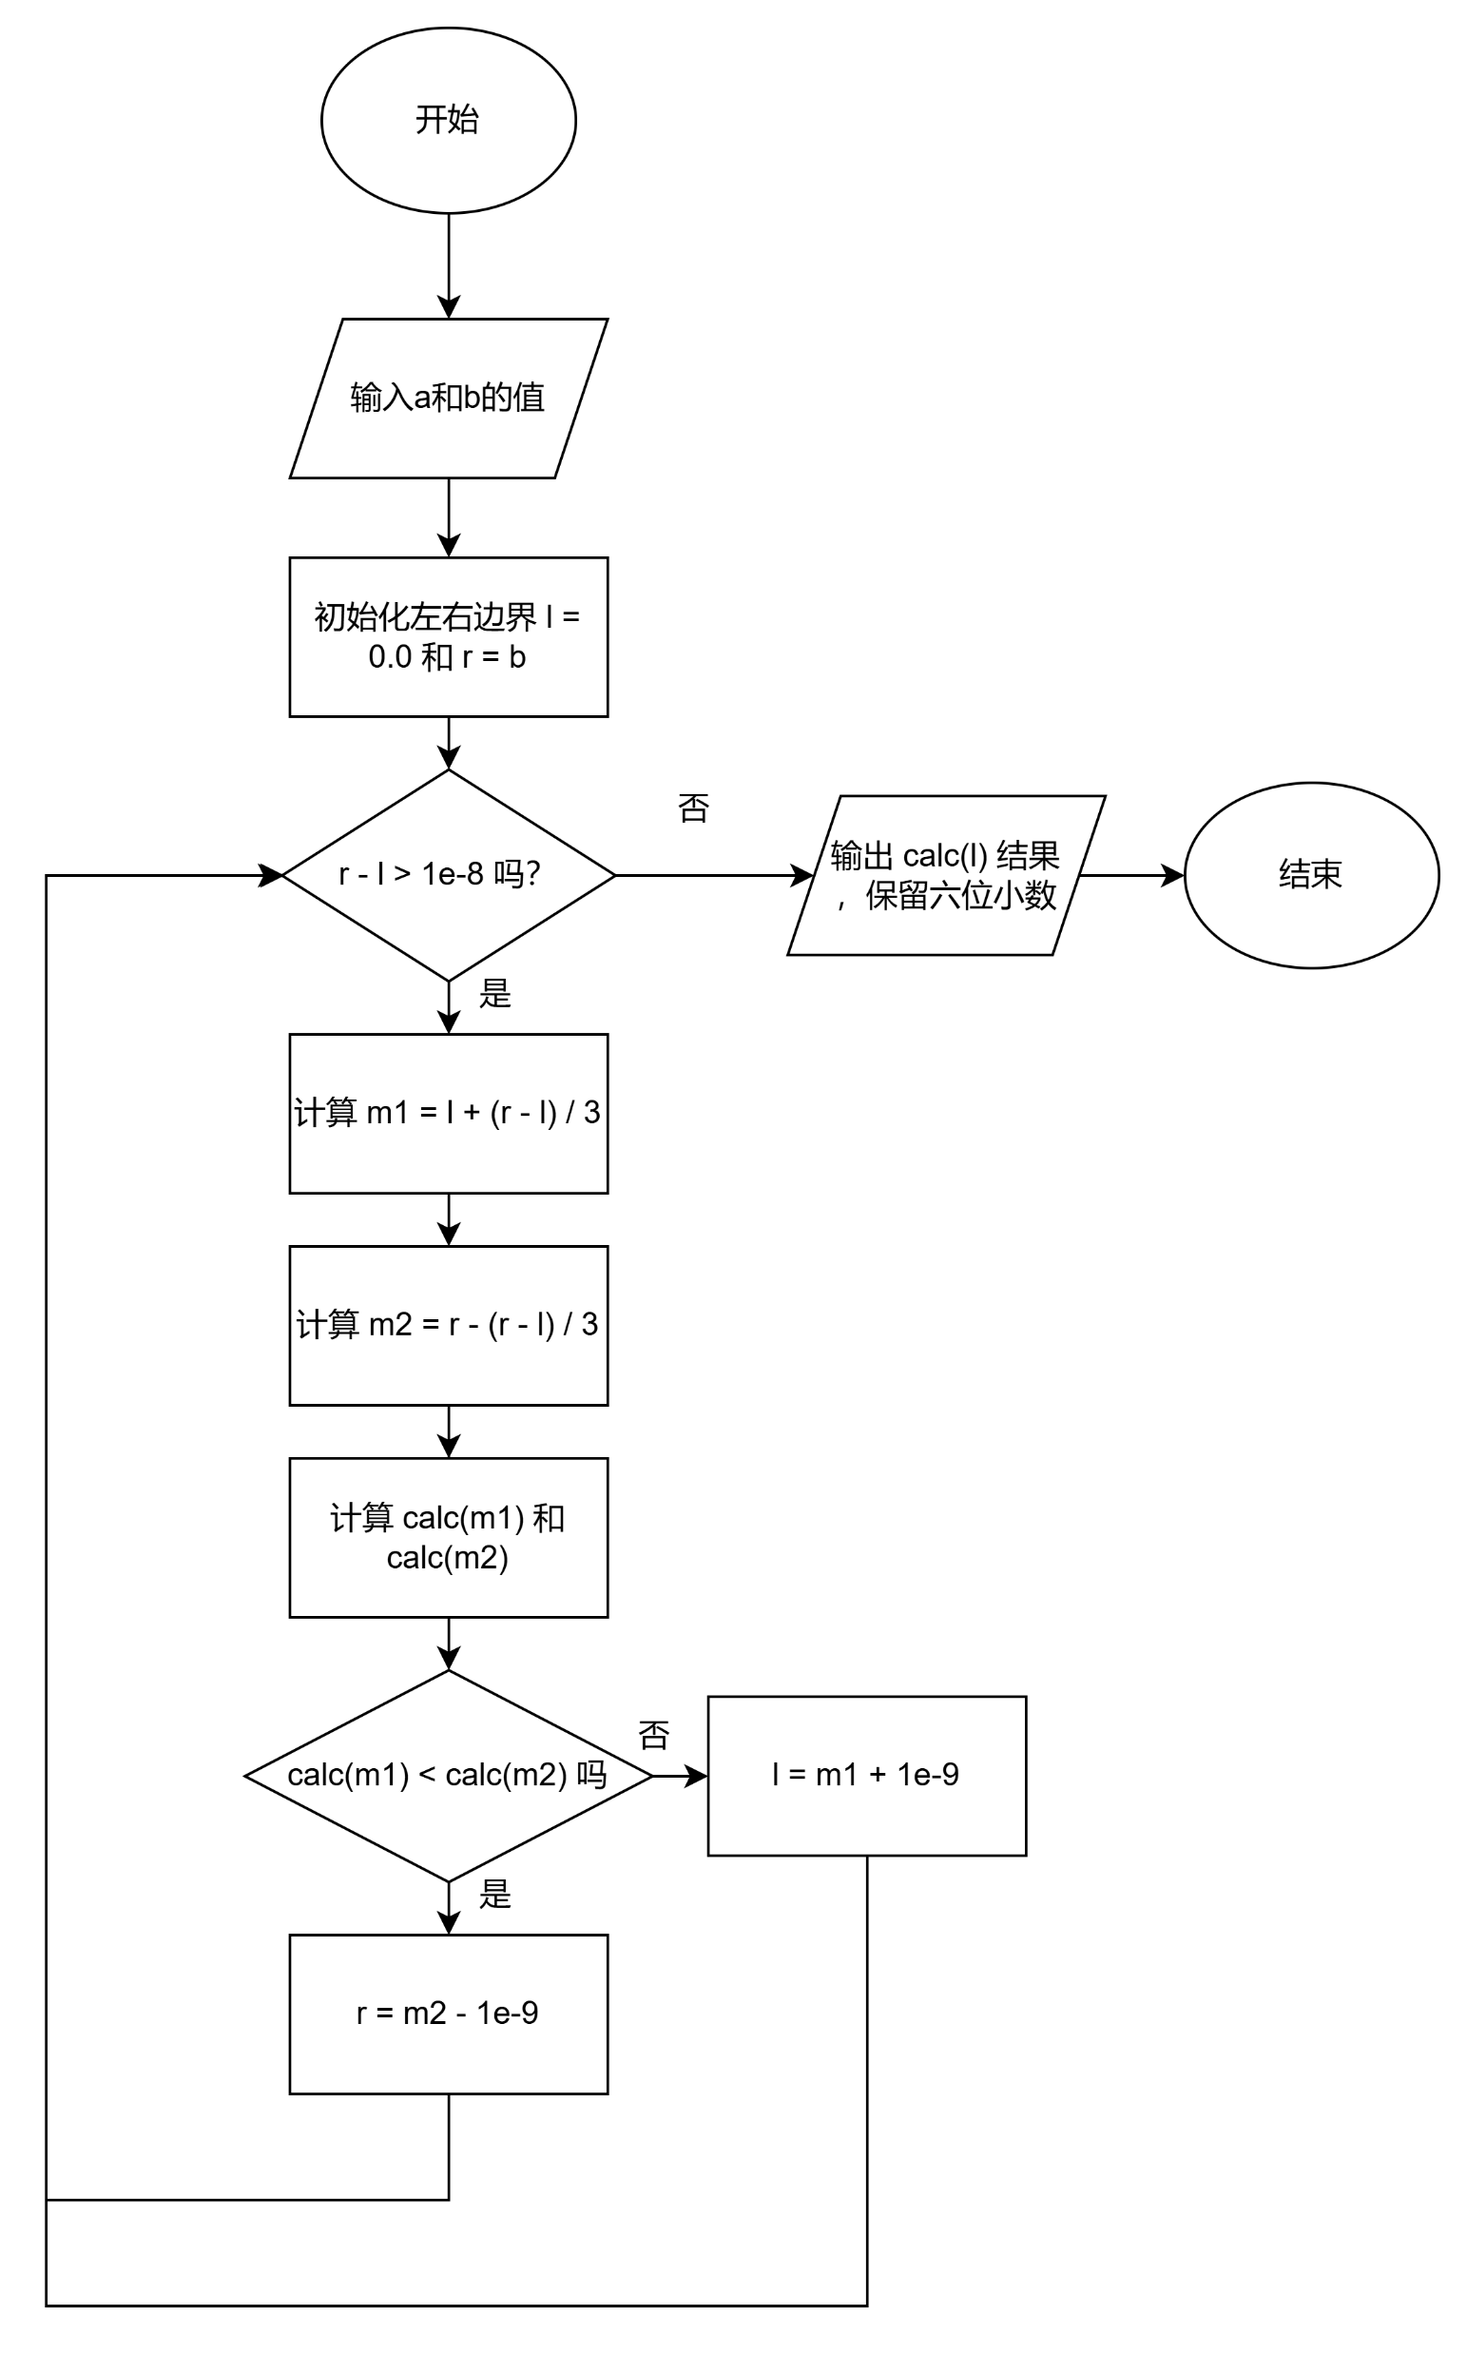
C 联合密码-流程图

Slide 15
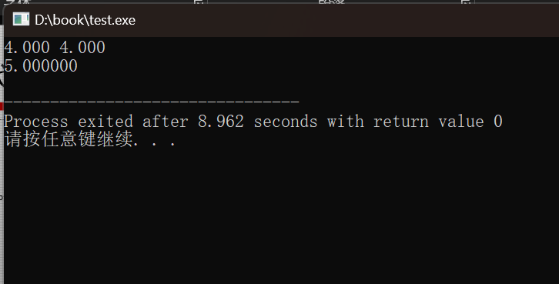
C 联合密码-测试数据介绍及代码演示结果
#include<bits/stdc++.h>
using namespace std;
double a,b;
double calc(double x) {
return sqrt(x*x+a)+sqrt((b-x)*(b-x)+1);
}
int main() {
scanf("%lf%lf",&a,&b);
double l=0.0,r=b;
while(r-l>1e-8) {
double m1=l+(r-l)/3;
double m2=r-(r-l)/3;
if(calc(m1)<calc(m2)) r=m2-1e-9;
else l=m1+1e-9;
}
printf("%.6lf\n",calc(l));
return 0;
}
In:4.000 4.000
Out: 5.000000

Slide 16
C 联合密码-总结
时间复杂度：
三分法的时间复杂度为 O(log n)，其中 n 是区间长度。由于每次将区间分成三部分，因此每次缩小区间的速度比二分法快。对于给定的区间 [0, b]，需要大约 O(log b) 的时间来找到最小值。
空间复杂度：
空间复杂度为 O(1)，因为除了输入数据，程序没有使用额外的存储空间。
边界处理：
程序需要处理不同的输入范围，例如当 a 和 b 都接近 0 时，函数的行为仍然应该是有效的。
精度控制：
题目要求输出结果精确到小数点后六位，因此在计算过程中要保证每次缩小区间时的误差足够小，直到 r - l <= 1e-8 为止。
这道题目考察了数学建模和优化算法的应用。通过理解和建模题目给定的数学公式，我们能够推导出使用三分法来高效计算最小值。三分法是查找单峰函数最小值的标准方法，它比直接枚举所有 x 值的方法要高效得多。

Slide 17
题目：D 环保宣传
2023年课程大作业汇报
组长：舒雨飞（2023211409）
组员： 2023212351 邓杰湧
2023212360 柳希直
2023212349 李钦颀
汇报日期：2025-01-02

Slide 18
D 环保宣传-解题分析
N 个和其他道路交错形成的路口
k 个相邻的路口
每位市民每天只通行一次，且从一个路口进，一个路口出
计算收到宣传的最大市民数是多少
对于每个可能的 K 个相邻路口组合：
初始化 sum = 0。
从起始路口 start 开始，遍历接下来的 K 个路口，对于每个相邻对 (i, i + 1)，将 traffic[i][i + 1 - start] 累加到 sum 中。
更新最大的 sum。

Slide 19
D 环保宣传-源代码
#include<bits/stdc++.h>
#define mn 505
using namespace std;
int n,k;
int a[mn][mn],s[mn][mn]; //a[x][y] 为前 x 个城市中要到达城市 y 的人数
int f[mn][mn];
int main() {
scanf("%d%d",&n,&k);
for(int i=1; i<n; ++i)
for(int j=i; j<n; ++j)
scanf("%d",&s[i][j]),s[i][j]+=s[i-1][j];
for(int i=1; i<n; ++i)
for(int j=n-1; j>=i; --j)
s[i][j]+=s[i][j+1];
memset(f,-0x3f,sizeof f);
f[0][0]=0;
for(int i=1; i<n; ++i)
for(int j=1; j<=i; ++j)
for(int k=0; k<i; ++k)
f[i][j]=max(f[i][j],f[k][j-1]+s[i][i]-s[k][i]);
printf("%d\n",f[n-1][k]);
return 0;
}

Slide 20
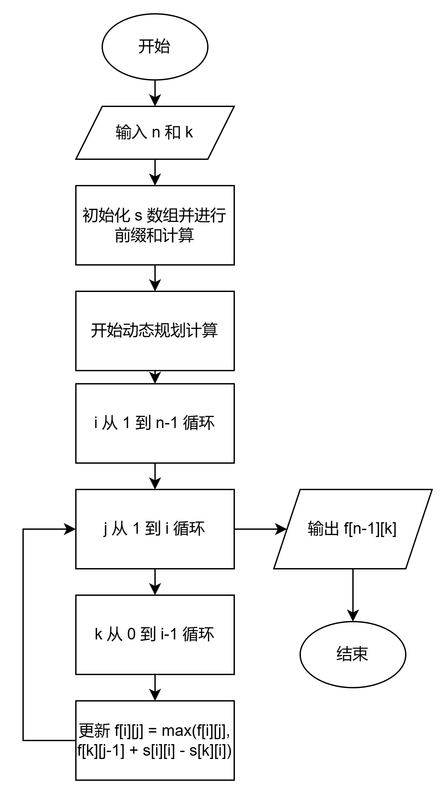
D 环保宣传-流程图

Slide 21
题目：G 动物保护
2023年课程大作业汇报
组长：舒雨飞（2023211409）
组员： 2023212351 邓杰湧
2023212360 柳希直
2023212349 李钦颀
汇报日期：2025-01-02

Slide 22
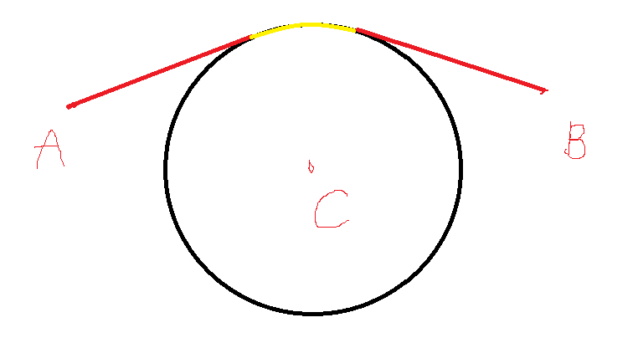
G 动物保护
题目描述：在 x,y,z∈(-1000,1000) 的三维空间内，有一个球体和球外两点，求两点间不经过球体的最短路径长度.（精确到 0.01）
题目分析：本题为一道三维空间中的计算几何题，可以将题目分以下几种情况讨论：
  1.线段AB与球C相离/相切：则答案为AB间线段的长度
2.线段AB与球C相交：
取平面ABC上过AB两点所做切线在线段AB所截劣弧上 两切点，AB分别到切点距离与两切点在球面上距离之和即为答 案。
难点分析：线段AB与球C的关系
解决方案：三分法

Slide 23
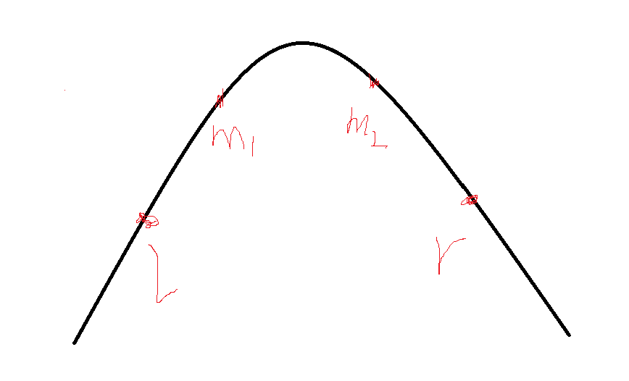
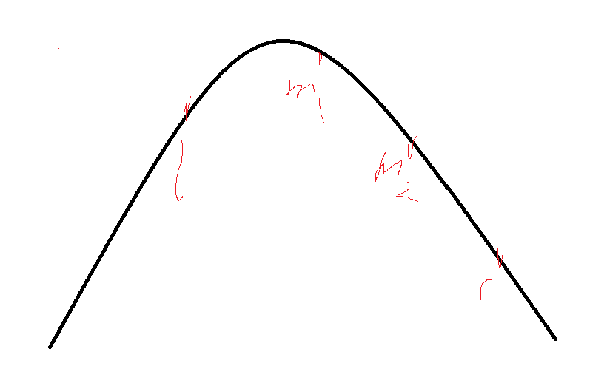
G 动物保护
三分法：当一个函数满足在定义域上凹凸性保持不变，则可以使用三分法找最值点。
如果m1,m2在极值点两侧 如果m1,m2在极值点单侧
则可以任取较长区间 则较优值和较远端点区间包 含极值点

Slide 24
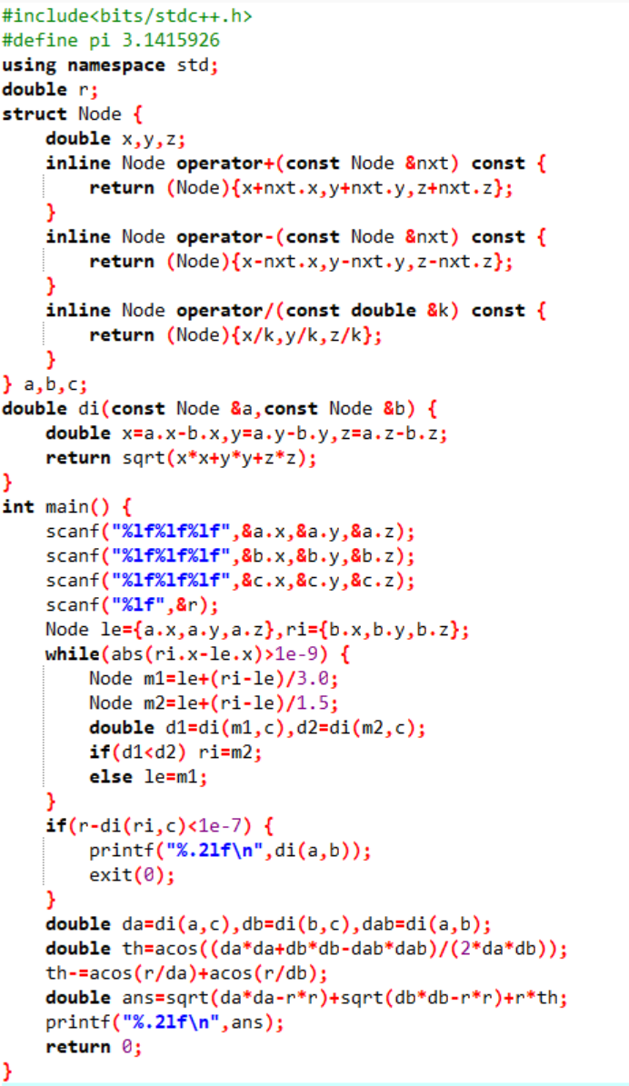
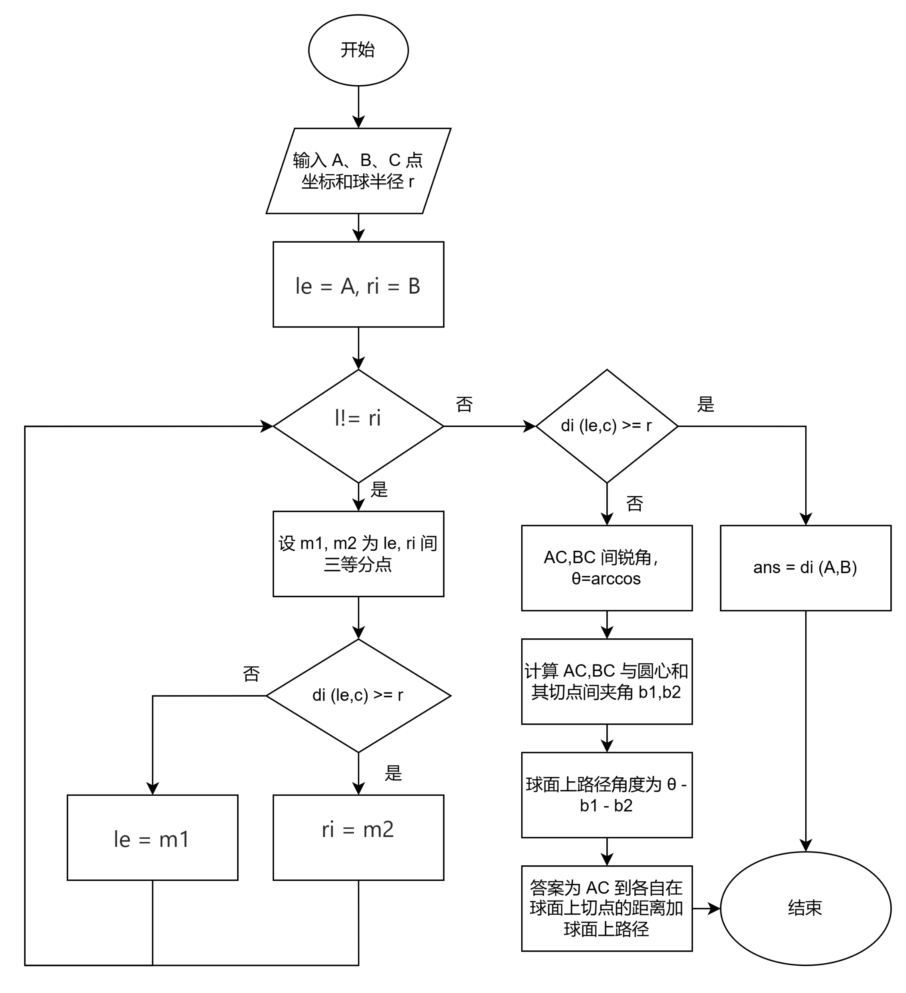
G 动物保护

Slide 25
题目：I 研制能源
2023年课程大作业汇报
组长：舒雨飞（2023211409）
组员： 2023212351 邓杰湧
2023212360 柳希直
2023212349 李钦颀
汇报日期：2025-01-02

Slide 26
I 研制能源-题干分析
现在科研人员有n个烧杯，t毫升物质β，
第 i 个烧杯中现在有 li 毫升物质α，若研制成功将得到 pi 毫升的新能源，而科研 人员可以在烧杯中加入整数毫升的物质β，研制成功的概率为(物质β的量)/(物质α的量+物质β的量)
一个烧杯中的物质β不能超过物质α的量，否则会发生爆炸
合理分配他们的物质β使得研制成功 的新能源的量期望值最大

Slide 27
I 研制能源-题干分析
β有限，实际考虑的是对β的分配使得概率乘以产出之和最大
现在烧杯中物质α的量将会发生 q 次变动，科研人员想要知道每次变动之后他们能获得的新能源的量的最大期望值

Slide 28
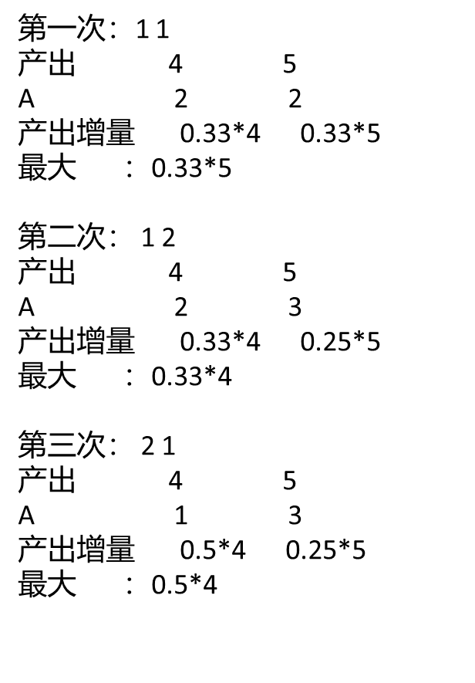
I 研制能源-样例分析
输入样例：
2 1 3
4 5
1 2
1 1
1 2
2 1
输出样例：
1.666666667
1.333333333
2.000000000

Slide 29
I 研制能源-算法方案
对每次变动，都进行以下操作：
1计算每瓶添加后产出期望增量
2分配给最大的
3更新对应添加后产出期望增量
4重复2，直到分配结束
5输出。

Slide 30
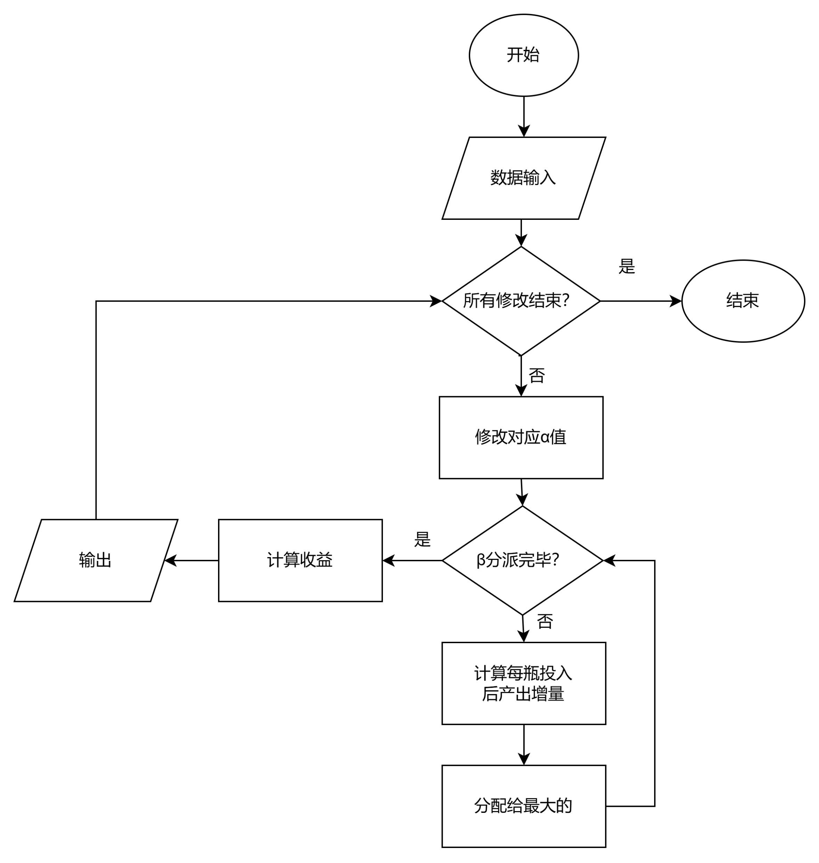
I 研制能源-流程图

Slide 31
感谢您的聆听 ！
欢迎指正！

